Slide 1
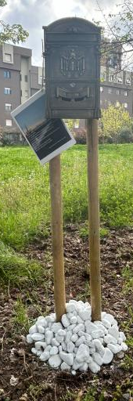
Viaggio tra i due Mondi...
La cassetta per lettere speciali
L’Iniziativa Alstones tra arte postale
e psicologia immaginale
Relatrice: Dott.ssa Maria Ferraro Bianchi
Qualifica: Psicologa, Psicoterapeuta, Anima errante
01B

Slide 2
LA DOMANDA
02
La Domanda Spirituale e il lutto complicato
“Dove sei?”
OLTRE IL DOGMA
Un’interrogazione profonda nella nostra sfera spirituale e sul senso della vita e della morte.
La domanda che affiora
quando il dolore si placa.
UNA COMUNICAZIONE NUOVA
Aprire un canale di connessione con chi non è più qui.
“Ci sono situazioni che uccidono il tuo spirito
e muori anche se respiri.”
— Mario Benedetti
INIZIATIVA ALSTONES · VIAGGIO TRA I DUE MONDI

Slide 3
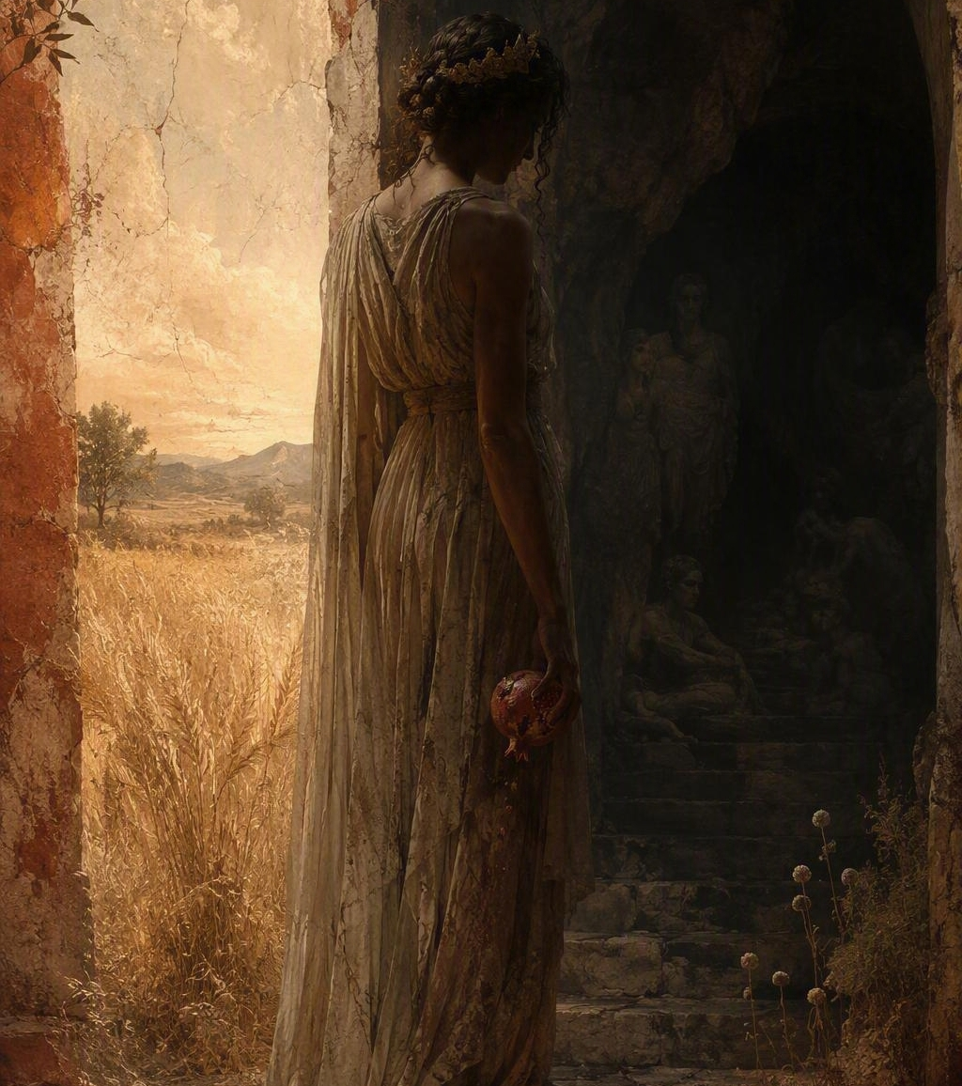
IL MITO
03
Il Mito di Persefone e Demetra
01
L’IMPATTO DEL LUTTO
L’anima-Persefone rapita
e trascinata negli Inferi.
02
ADE / PLUTONE
Il “Ricco”: custode delle pietre preziose
e delle trasformazioni nel buio.
03
DEMETRA · LA PARTE SOLARE
La disperazione e la ricerca
che rifiuta la perdita.
L’UNIONE GENERATIVA
Oltre i tempi dei manuali diagnostici: la morte come soglia
e passaggio a una nuova frequenza.
Persefone sulla soglia tra luce e oscurità · immagine evocativa
INIZIATIVA ALSTONES · VIAGGIO TRA I DUE MONDI

Slide 4
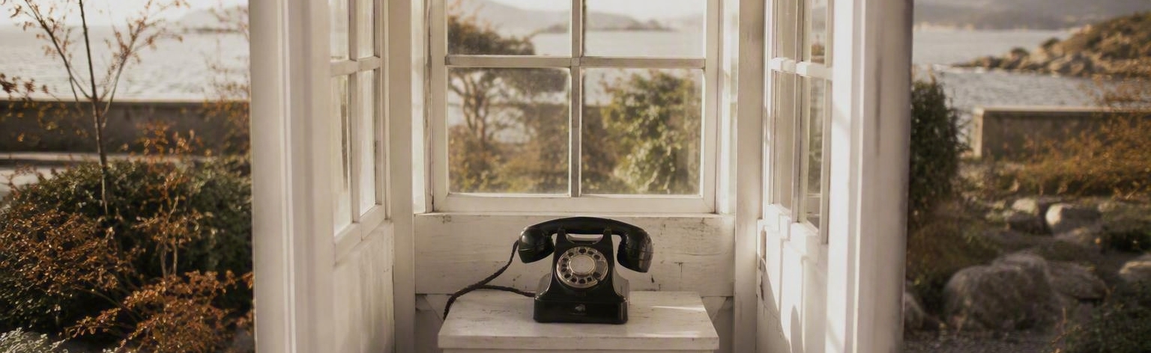
L’INIZIATIVA
04
L’Iniziativa Alstones
...perché ho ancora bisogno di dirti delle cose di me, di noi...
L’ISPIRAZIONE
LA CASSETTA POSTALE SPECIALE
Sulla scia del Telefono del Vento
giapponese di Otsuchi.
Un luogo fisico per custodire
lettere, pensieri e disegni.
LO SCOPO
Creare uno spazio sacro di riordino interiore,
senza giudizio e fuori dal tempo.
Telefono del Vento, Otsuchi — immagine illustrativa
INIZIATIVA ALSTONES · VIAGGIO TRA I DUE MONDI

Slide 5
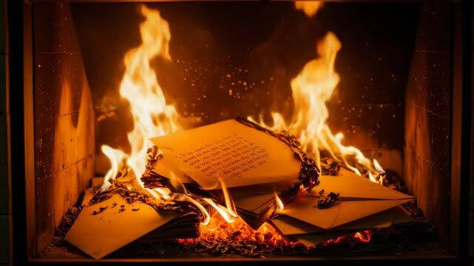
IL RITO DELLA SCRITTURA
05
Il Rito della Scrittura
Lo spazio intimo e il doppio destino delle lettere
Lettere Aperte:
  Raccolte e condivise per dare voce a chi è ancora nel silenzio.
Scrittura intima
Esprimere rabbia, tristezza, nostalgia, amore … per non lasciarli implodere
Lettere Chiuse:
  Custodite e trasmutate dal rito del Fuoco (trasformare, purificare, rinnovare).
[INSERISCI QUI IMMAGINE O ILLUSTRAZIONE]
La cerimonia del fuoco· immagine evocativa
INIZIATIVA ALSTONES · VIAGGIO TRA I DUE MONDI

Slide 6
CUSTODIRE IL COMMIATO
06
“
Il valore del Commiato e della Memoria
METAMORFOSI DELLA PAROLA
LA BATTAGLIA DELLA MEMORIA
Dalla presenza fisica al racconto
e alla poesia (D. Grossman).
Lete (l'oblio)
contro Mnemosine (la memoria e le Muse).
ETIMOLOGIA DEL COMMIATO
Dal latino commeatum: "andare e venire insieme",
viaggiare ancora in comunione
INIZIATIVA ALSTONES · VIAGGIO TRA I DUE MONDI

Slide 7
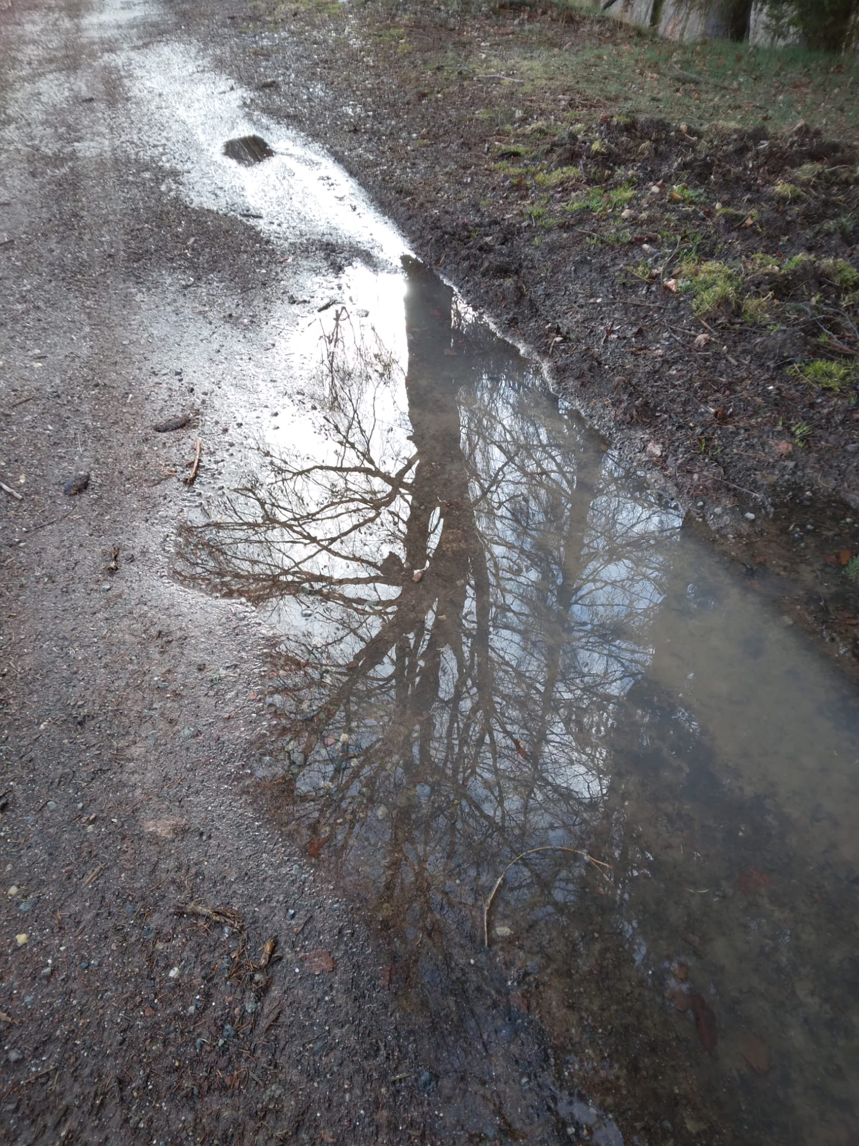
OLTRE I CONFINI DEL CORPO
07
"Come l’albero non finisce con le punte delle sue radici o dei suoi rami,
e l’uccello non finisce con le sue piume e col suo volo,
e la Terra non finisce con i suoi monti
più alti:
così anch’io non finisco con le mie braccia, i miei piedi, la mia pelle,
ma mi espando di continuo con la mia voce e il mio pensiero,
oltre ogni spazio e ogni tempo,
perché la mia anima è il mondo."
— Norman H. Russel (Poeta Cherokee)
INIZIATIVA ALSTONES · VIAGGIO TRA I DUE MONDI

Slide 8
Iniziativa Alstones
  La lettera come ponte sacro tra il mondo visibile e il mondo invisibile.
Le lettere possono essere imbucate nella cassetta posta
nel giardino all’ingresso
dell’Associazione L’amico Charly,
in Via Giuseppe Guerzoni 23, 20158 Milano.
Pagina Instagram: @iniziativa.alstones
08
GRAZIE PER L’ATTENZIONE

